Slide 1
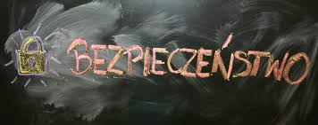
stan dający poczucie pewności i gwarancję jego zachowania oraz szanse na doskonalenie

Slide 2
Dokumenty szkolne uwzględniające działania z zakresu bezpieczeństwa

Slide 3
Procedury bezpieczeństwa obowiązujące w Szkole Podstawowej im. ks. Józefa Baranowicza w Szczercowie
1. Procedury postępowania nauczycieli i metody współpracy szkoły z policją w sytuacjach zagrożenia dzieci oraz młodzieży przestępczością i demoralizacją, w szczególności narkomanią, alkoholizmem i prostytucją. 2. Procedura postępowania w sytuacji podejrzenia ucznia o znajdowanie się pod wpływem alkoholu i środków odurzających. 3.Zasady postępowania pracowników w przypadku zgłoszenia o podłożeniu lub znalezieniu ładunku wybuchowego. 4. Zasady postępowania pracowników w sytuacji zagrożenia terrorystycznego. 5. Procedury postępowania w sytuacji wypadku ucznia. 6. Procedury organizowania imprez. 7. Procedury postępowania w przypadku posiadania przez ucznia środków psychoaktywnych lub przedmiotów niedozwolonych. 8. Procedura postępowania w przypadku wystąpienia nagłego wypadku. 9. Procedura postępowania w sytuacji dewastacji mienia. 10. Procedura postępowania na wypadek podejrzenia, że uczeń doświadcza przemocy w rodzinie. 11. Procedura postępowania w przypadku konieczności i zastosowania środków przymusu bezpośredniego. 12.Procedura przebywania rodziców i osób postronnych na terenie szkoły. 13.Procedura postępowania dotycząca samowolnego opuszczenia zajęć lub szkoły przez ucznia.

Slide 4
- Procedura na wypadek zagrożeń oraz ewakuacji uczniów, nauczycieli i pracowników z budynku Szkoły Podstawowej im. ks. Józefa Baranowicza w Szczercowie, - Regulamin wycieczek szkolnych, - Regulamin pełnienia dyżurów, - Regulamin świetlicy szkolnej, - Regulamin stołówki, - Regulamin izb lekcyjnych, - Regulamin korzystania z toalet, - Regulamin korzystania z obiektów sportowych, - Regulamin dowozów, - Regulamin korzystania z placu zabawa, - Regulamin korzystania z szatni.

Slide 5
Dodatkowe działania realizowane w ramach zapewnienia bezpieczeństwa na terenie szkoły:
1. Monitoring szkolny, którego celem jest zapewnienie bezpieczeństwa i porządku publicznego oraz ochrony osób i mienia.
2. Zeszyt wejść/wyjść.
3. Identyfikatory szkolne dla osób postronnych.
4. Rozmieszczone informacje o drogach ewakuacyjnych.
5. Sprzęt p.poż./ szkolne instrukcje pożarowe.
6. Próbne alarmy ewakuacyjne.
7. Pogadanki nt. bezpieczeństwa: „bezpieczna droga do i z szkoły", bezpieczeństwo podczas przerwy świątecznej/ ferii, wakacji", pogadanki dotyczące poczucia odpowiedzialności za bezpieczeństwo swoje i innych, „bezpieczeństwo podczas korzystania z Internetu, telefonu i innych urządzeń”, pogadanki na zajęciach zmierzające do ukazania niebezpiecznych sytuacji, - odgrywanie scenek dramowych, omawianie niebezpiecznych sytuacji,
8. Warsztaty profilaktyczne – profilaktyka narkotykowa, profilaktyka alkoholowa, profilaktyka zachowań agresywnych, rozwijanie umiejętności i kompetencji społecznych.
9. Spotkania ze Strażą Gminną- bezpieczeństwo podczas ferii i bezpieczne korzystanie z Internetu,
10. Spotkanie profilaktyczne z przedstawicielami KPP z Bełchatowa,
11. Spektakle profilaktyczne – „Wyzwanie” , „ Jestem królem zamku”, „Moja historia”, „Bumerang”, „ Dzieci sieci”,
12. Udział w kampanii edukacyjnej „Dopalaczom mówimy stop – wybieram zdrowie”,
13. Udział szkoły w Ogólnopolskiej Kampanii Profilaktyczno-Edukacyjnej „Bądźmy poszukiwaczami autorytety”,
14. Gazetki szkolne- Narkotyki twoją zgubą, Gdzie szukać pomocy, Powiedz nie przemocy,
Nie warto ryzykować, Tolerancja, Media a agresja, Jak bezpiecznie korzystać z komputera, Zasady udzielania pierwszej pomocy przedmedycznej. Twoje bezpieczeństwo zależy od Ciebie,
15. Realizowane treści edukacyjne – Bezpieczeństwo ruchu drogowym, zasady udzielania pierwszej pomocy, postępowanie w sytuacjach zagrożenia, zasady zdrowego odżywiania , zdowie jako wartość, choroby cywilizacyjne, komunikacja interpersonalna w trosce o zdrowie,
16. Zajęcia z psychologiem szkolnym,
17. Zajęcia z pedagogiem szkolnym,
18. Zapewniona opieka pielęgniarska.

Slide 6
- Dokumenty szkolne z zakresu bezpieczeństwa są umieszczone na stronie internetowej szkoły. - Prośba o respektowanie szkolnych procedur, regulaminów. - Prośba o kierowanie swoich uwag, spostrzeżeń dotyczących funkcjonowania szkoły. - Do Państwa dyspozycji są wychowawcy, szkolni specjaliści. - Do dyspozycji Państwa i uczniów będzie „skrzynka uwag”.

Slide 7
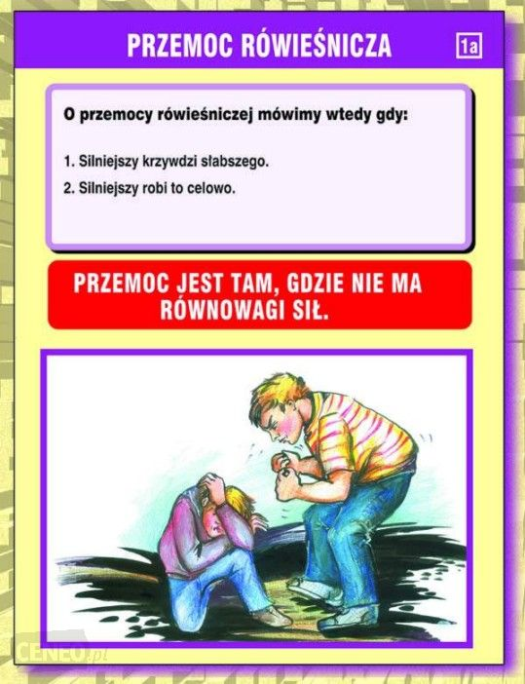
Do najczęściej występujących zagrożeń wewnętrznych w szkole należą: - agresywne zachowania ucznia : popychanie, uderzanie, kopanie, obrażanie, ośmieszanie, przezywanie, groźby, namawianie do negatywnych zachowań, - korzystanie przez uczniów z e- papierosów,
nagrywanie filmów telefonami komórkowymi bez zgody osób trzecich, - wymuszenia pieniędzy,
przynoszenie do szkoły niebezpiecznych narzędzi.
Zagrożenia zewnętrzne w których uczniowie biorą udział: - picie alkoholu, palenie papierosów, środki odurzające
cyberprzemoc.

Slide 8
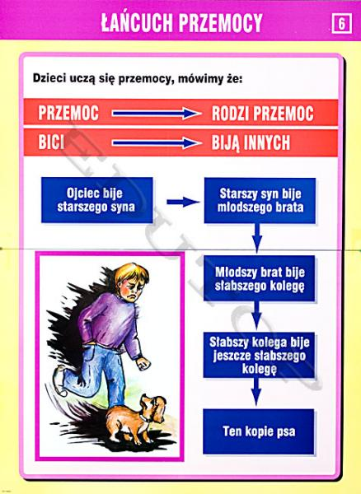

Slide 9
https://www.youtube.com/watch?v=y_HiBoy1S1U

Slide 10
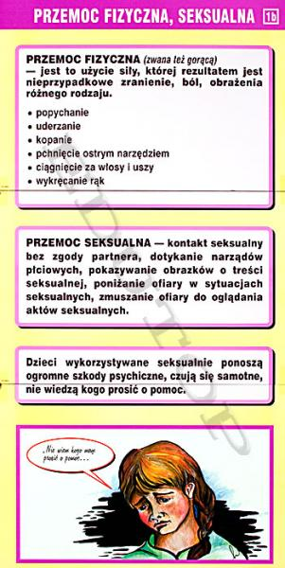
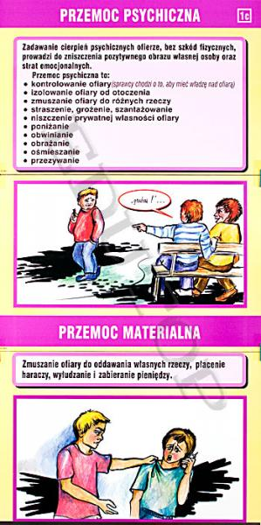

Slide 11
Symptomy dziecka, które doświadcza przemocy:
- Regres w rozwoju i funkcjonowaniu dziecka
- Izolowanie się, apatia, problem w nawiązywania kontaktów rówieśniczych
- Zachowania autodestrukcyjne (samookaleczenia, próby samobójcze)
- Trudności szkolne
- Depresja, lęk
- Zachowania ryzykowne i aspołeczne
- Uzależnienia
- Nadmierna seksualizacja, problematyczne zachowania seksualne
- Zaburzenia snu, zaburzenia odżywiania
- Moczenie się
Zahamowania rozwoju fizycznego, spadek wagi

Slide 12
Symptomy zachowań dzieci / młodzieży, które mogą przejawiać zachowania agresywne:
systematyczne dokuczanie, wyśmiewanie, ośmieszanie, przezywanie, bicie, popychanie, kopanie,
prezentują dominację wobec innych, stosują groźby,
widoczny jest u nich spadek zainteresowania szkołą,
widoczne są niekontrolowane - nieadekwatne do wieku i sytuacji - wybuchy gniewu, impulsywność,
nieprawidłowo zachowują się w stosunku do rodzica, brata , siostry, nauczyciela, innych osób dorosłych a także zwierząt,
- chęć dominacji nad kimś silniejszym, stojącym wyżej w hierarchii,
widoczny jest u nich brak poczucia winy i wstydu, a nawet zadowolenie z własnych negatywnych zachowań,
prezentują postawę zachowań aspołecznych: kradzież, wandalizm, picie alkoholu, testowanie narkotyków i innych środków odurzających,
fascynują się sytuacjami ukazującymi sceny przemocy, inicjują rozmowy na tematy związane z używaniem niebezpiecznych narzędzi,
w swojej ekspresji ukierunkowują się na zjawiska związane z przemocą,
nadmiernie interesują się funkcjonowaniem grup przestępczych,
https://www.youtube.com/watch?v=zfuO0NLgYlw

Slide 13
Co jest ważne w wychowaniu? Utrzymywać z dzieckiem relacji opartej na akceptacji i zaufaniu, przy jednoczesnym egzekwowaniu ustalonych wspólnie zasad, jest lepsze niż restrykcje i wszechobecna kontrola.
Rozmawiaj z dzieckiem o wszystkim, nawet na trudne tematy, nie unikaj ich, nie lekceważ pytań dzieci. Unikając tematu dziecko zdobędzie je z innego źródła.
2. Słuchaj tego co mówi.
3. Pomóż dziecku dobrze czuć się samemu ze sobą. Spraw by akceptowało siebie i swój wygląd.
4. Pomóż dziecku zdobywać jasny system wartości.
5. Pomóż dziecku w sytuacjach nacisku ze strony rówieśników.
Wytłumacz mu, że nie musi robić rzeczy, z którymi się nie zgadza, aby uzyskać akceptacje innych. Szacunek można zdobyć tym, że mamy własne zdanie.
Ustal jasne zasady współżycia rodzinnego.
Zachęcaj do zajęć twórczych i zdrowych.
Porozmawiaj z nauczycielami, wychowawcami, specjalistami, rodzicami innych dzieci. Poznaj ich poglądy, spostrzeżenia.
Bądź dobrym przykładem, bądź wiarygodny.
Chwal swoje dziecko.
Szanuj swoje dziecko tak jak szanowałbyś dorosłego
Bądź przygotowany na rożne sytuacje , które mogą jako rodzica dotknąć Cię.
Pamiętaj miłość jest najważniejszą potrzebą wszystkich dzieci
Czego unikać w relacjach dzieckiem?
Podkreślania władzy nad dzieckiem. Unikaj zdań typu: będziesz robić to co ja chcę.
Przekonania, że miłość rodzicielska uchroni dziecko przed wszystkim co szkodliwe.
Lepiej wskazywać dziecku co jest dobre, a co złe, jak może dbać o swoje bezpieczeństwo.
Podejmowania decyzji za dziecko. Lepiej dać mu możliwość wyboru np. szkoły, koloru pokoju. Warto argumentować, uczyć, że wybór niesie ze sobą konsekwencje.
Podejmowania odpowiedzialności za dziecko. Nastolatek musi widzieć, że opowiada za swoje czyny, wybory i zachowanie.
Wiary w to, że rodzic wie, jak być dobrym rodzicem. Rodzic nie jest nieomylny. Jeśli nie radzi sobie z zachowaniem dziecka , to powinien złościć się o pomoc, to żaden wstyd.

Slide 14
Mądre uchu, czyli jak rozmawiać z dzieckiem
Mów do dziecka patrząc mu w oczy a nie np. na ścianę, książkę, komputer, telewizor
Przykucnij do poziomu dziecka- skieruj twarz w jego stronę
Słuchaj uważnie tego co mówi, tego co ma do powiedzenia
Mów o swoich odczuciach, a nie oskarżaj dziecko
Upewniaj się czy zrozumiałeś, co powiedziało dziecko, powtarzaj własnymi słowami, to co oznajmiło Tobie dziecko
Daj wypowiedzieć się dziecku do końca- nie przerywaj w pół zdania
Podczas rozmowy postaraj się zachować spokój- chociaż nie jest to zawsze łatwe bądź opanowany

Slide 15
Co należy robić, gdy dziecko sprawia trudności wychowawcze
1. Nie udawaj, że Twoje dziecko nie sprawia trudności wychowawczych, jeżeli są na niego skargi, jeżeli wychodzi bez Twojej zgody z domu, jeżeli kłamie
2. Poznaj prawdę o swoim dziecku i przyjmij ją
3. Postaraj się szukać przyczyn złego zachowania. Nie broń dziecka na siłę, nie obwiniaj innych za jego naganne czyny.
4.Kary stosuj z umiarem, przemyśl je dokładnie, bądź konsekwentny
5. Szukaj pomocy u fachowców: w szkole, poradni psychologiczno-pedagogicznej.
6. Czytaj fachową literaturę.
7.Pamiętaj, że skuteczni są tylko ci rodzice, którzy łączą swoje słowa z jednoczesną postawą moralną.
8. Bądź wzorem dla Twojego dziecka.

Slide 16
Media, Internet, YouTube (Pato stream, Fame MMA), gry komputerowe a agresja
Istnieje zjawisko przejmowania agresywnych modeli zachowania się z telewizji, kanałów internetowych, gier komputerowych.
Im bardziej brutalne filmy, gry były oglądane w dzieciństwie, tym częściej nastolatek lub dorosły posługuje się przemocą.
Jaki wpływ mają sceny przemocy/agresji:
odwrażliwiają,
sprawiają, że przemoc staje się normalna,
uczą się przemocowych zachowań poprzez naśladownictwo,
osłabiają hamulce okazywania ekspresji i agresji

Slide 17
Cyberprzemoc dotyczy zazwyczaj dzieci i młodzieży stając się nową odmianą przemocy rówieśniczej . Cyberpremoc to: - nękanie, straszenie, szantażowanie w sieci, - rejestrowanie niechcianych filmów i zdjęć, - publikowanie w Internecie lub przy użyciu telefonu komórkowego os mieszających zdjęć, filmów, informacji, - podszywanie się w sieci pod inną osobę.
https://www.youtube.com/watch?v=jfPpOzf-62U

Slide 18
Co możesz zrobić?
1.Porozmawiaj z dzieckiem, dowiedz się co się dzieje. Postaraj się dowiedzieć, kim jest sprawca. Poszukaj pomocy psychologicznej dla dziecka.
2. Skontaktuj się z policją.
3. Skontaktuj się z profesjonalistami- możesz potrzebować wsparcia, pomocy prawnej (Helpline.org.pl).
4. Zabezpiecz dowody cyberprzemocy – filmy, sms, komentarze.
5. Skontaktuj się ze szkołą wychowawcą, psychologiem, pedagogiem, dyrektorem by otoczyć dziecko pomocą psychologiczno-pedagogiczną.

Slide 19
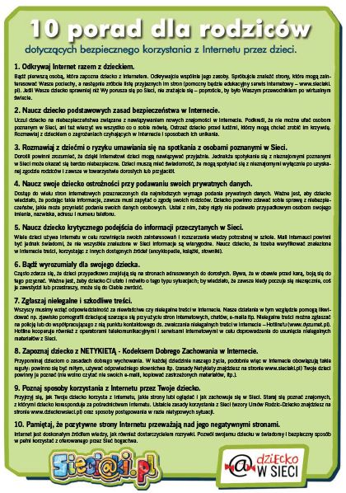

Slide 20
Alkohol, papierosy, e-papierosy, środki odurzające, napoje energetyczne, leki na kaszel i zatkany nos, sterydy źródłem zagrożenia dla dziecka/nastolatka
Niepokojące sygnały:
dziecko staje się obce, oddala się od Ciebie,
dziecko unika kontaktu, rozmawia z tobą niechętnie, kłamie,
pobudzenie, nadmierna gadatliwość,
wagaruje, ma kłopoty z nauką,
nagłe polepszenie stopni w szkole.
bez uzgodnienia nocuje poza domem,
ma nowych znajomych, których nie chce zapraszać do domu,
jest niecierpliwe, rozdrażnione, ma zmiany nastroju,
jest na zmianę pobudzone, ospałe,
sypia o dziwnych porach,
ma nadmierny apetyt lub wcale go nie ma,
ma przewlekły katar,
ma przekrwione oczy, rozbiegany wzrok
w pokoju dziecka dziwnie pachnie,
zauważyłeś znikanie pieniędzy ,przedmiotów wartościowych,
zauważyłeś opakowania do tabletkach, biały proszek

Slide 21
Połączenie alkoholu z napojem energetycznym prowadzi do złudnej trzeźwości, niebezpiecznego odwodnienia, daje efekt jak po spożyciu amfetaminy- palpitacja serca, zawała serca
Połączenie alkoholu z napojem energetycznym powoduje utratę przytomności, przytłumienie ośrodkowego układu nerwowego co może doprowadzać do udaru mózgu

Slide 22
Co możesz zrobić?
1.Porozmawiaj z dzieckiem, dowiedz się co się dzieje.
2. Poszukaj pomocy psychologicznej dla dziecka.
3. Skontaktuj się z profesjonalistami- możesz potrzebować wsparcia, pomocy prawnej.
4. Skontaktuj się ze szkołą wychowawcą, psychologiem, pedagogiem by otoczyć dziecko pomocą psychologiczno-pedagogiczną

Slide 23
Skorzystaj ze strony internetowej - Dajemy dzieciom siłę- materiały edukacyjne fundacji dzieci niczyje
Dziękujemy za uwagę

